Slide 1




第2课
数据类型与运算符
SOFTCITS@2021

Slide 2

代码注释
单行注释
//为单行注释，从//开始到换行为止，所有内容全部作为注释被编译器忽略。
语法：
// 注释内容
int number； // 定义int型变量用于保存数量信息
多行注释
/**/ 为多行注释，从/*到*/之间的所有内容都为注释内容，注释中的内容可以换行。
语法：
/*
注释代码行1
注释代码行2
*/

Slide 3
标识符
用来给程序中变量、类、方法命名的符号
可由字母、数字、下划线( _ )和美元符号( $ )组成，其中数字不能打头
不可以是Java的保留字和关键字，但可以包含保留字和关键字
不能包含空格，或者#、@等其他特殊符号
练习： 下面各标识符是否合理？
strName
catch Catch catchexcepiton
$in_TelNum
1st_word
C_HelloWorld
CNS_COMPANY_NAME
$合同号码

Slide 4
标识符
其他注意事项
Java语言区分大小写，所以 Name 和 name 将是两个不同的标识符

Slide 5
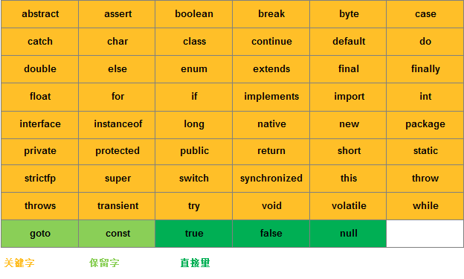
关键字

Slide 6
关键字
注意事项
Java所有关键字都是小写，所以TRUE、False将不被视为关键字

Slide 7
数据类型分类
JAVA是强类型语言
所有的变量必须先声明再使用，声明时必须明确类型
变量只能根据其类型接受与类型相匹配的值
优点：可以更严格地进行语法检查，避免编译错误和程序员误使用的错误
变量
可简单理解为瓶子或者容器，有大小、类型之分，用来存放不同的东西
JAVA数据类型分类
基本类型：数值型、字符型、布尔型
引用类型：数组、类、接口

Slide 8
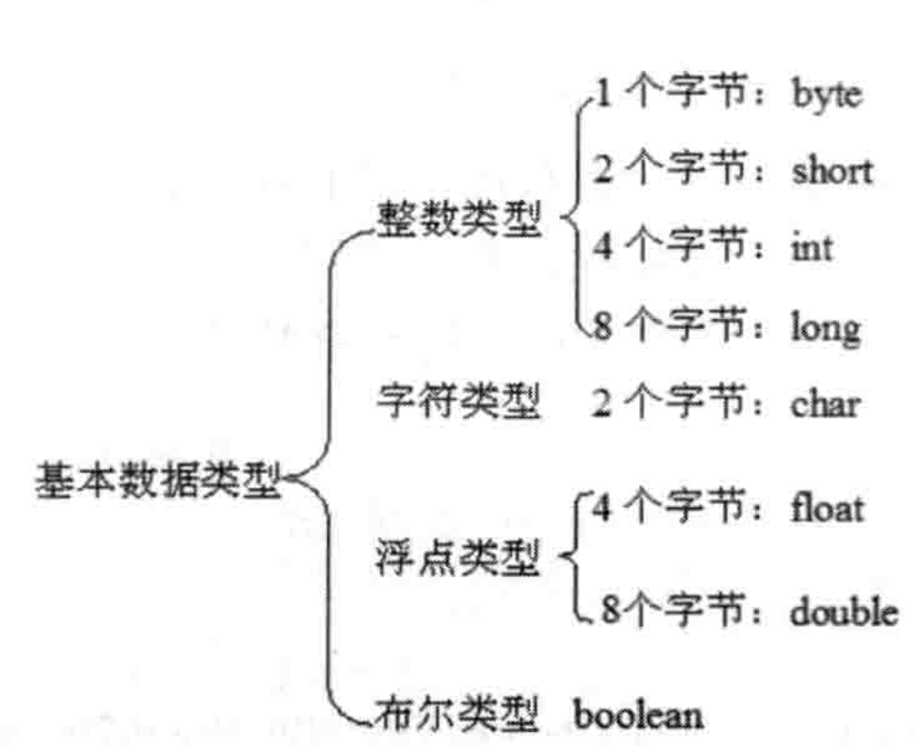
基本数据类型

Slide 9
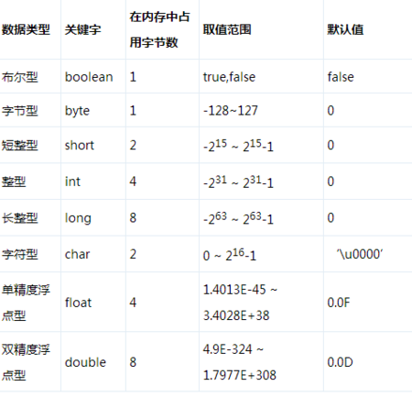
基本数据类型

Slide 10
基本数据类型
变量定义
类型 变量名[ = 初始值]
示例2.1
各种基本类型及注意事项讲解

Slide 11
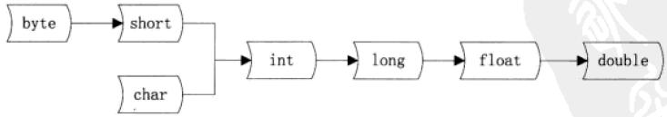
自动类型转换
在需要将小类型变量变成更大类型的变量时自动发生
常见发生时机
变量赋值：把小类型变量赋值给更大类型的变量时
方法调用：传参数
变换规则
示例 AutoConversion

Slide 12
自动类型转换
表达式自动提升
当一个算数表达式包含多个基本类型时，整个算术表达式将发生类型自动提升
规则：
byte、short、char一定会被变换为int
整个算数表达式将被提升至表达式中最高级类型，仍符合下图规律
示例
AutoPromote

Slide 13
强制类型转换
当把高级别的数据赋值给低级别的数据类型时，必须进行强制类型转换。
强制转换的语法格式：
(目标类型)表达式
注意事项：如果数值超出低数据类型的取值范围，数值将被截取，导致数据丢失
示例
HighTypeCovertToLowType
NarrowConversion

Slide 14
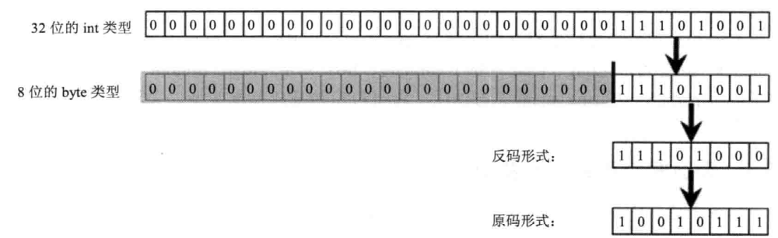
强制类型转换
示例 NarrowConversion 中，-23的产生

Slide 15
String”类型”
String型即字符串，实际是引用类型
+ 跟String型一起使用时，即为连接字符串
※还有很多方法和运用，以后实际用到深入讲解
如何将基本类型变量转化为String类型
示例 PrimitiveAndString

Slide 16
运算符
算术运算符
赋值运算符
关系运算符
布尔逻辑运算符
位运算符

Slide 17
算术运算符
+ 加运算符
- 减运算符
* 乘运算符
/ 除运算符
% 取模运算(除运算的余数)
++ 增量运算符
-- 减量运算符
示例
ModTest
Autoincrement

Slide 18
关系运算符
关系运算符用于比较两个数据之间的大小关系，关系运算表达式返回布尔值，即“真”或“假”。
== 等于
!= 不等于
> 大于
< 小于
>= 大于等于
<= 小于等于
示例
Compare
ComparableOperatorTest

Slide 19
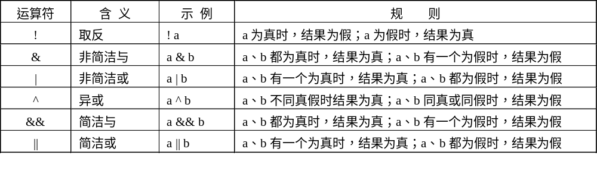
逻辑运算符
示例
CalculationBool
SpecialOrAnd

Slide 20
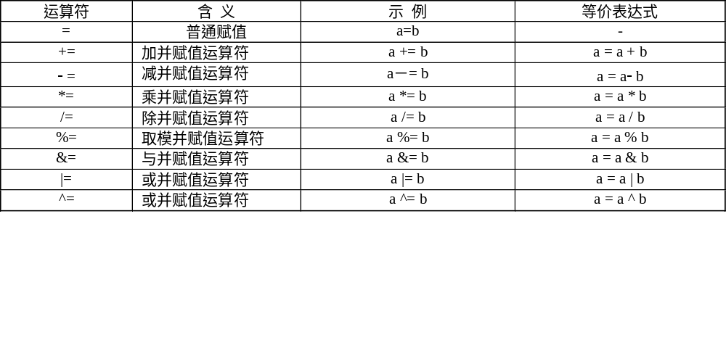
赋值运算符
示例
AssignOperatorTest

Slide 21
三目运算符
三目运算符(?:)相当于条件判断，表达式x?y:z用于判断x是否为真，如果为真，表达式的值为y，否则表达式的值为z。
例如：
int x = 5;
int a = (x>3)?5:3;
则a的值为5
如果x = 2，则a的值为3

Slide 22
流程控制
顺序结构
选择结构
循环结构

Slide 23
分支结构—if
形式1 if
if (逻辑表达式) {
……
}
形式2 if…else…
if (逻辑表达式) {
……
} else {
……
}
形式3 if…else if…else if…else…
if (逻辑表达式) {
……
} else if (逻辑表达式) {
……
} else {
……
}

Slide 24
分支结构—switch
switch(表达式1) {
case 表达式2:
语句或块2;
break;
case表达式3:
语句或块3;
break;
case 表达式4:
语句或块4;
break;
default:
语句或块5;
break;
}
示例
SwitchTest
StringSwitchTest
ProgramSeason

Slide 25
练习题目
计算税后工资
大连五险一金缴纳比例
养老保险：单位18%，个人8%
医疗保险：单位8%，个人2%
公积金：最低缴存比例，个人10%，公司10%；
补助类所得
采暖费：139元/月
税后工资 = 税前月薪 – 个人支付+ 补助

Slide 26
循环结构—for
for循环语句实现已知次数的循环
for(初始化表达式; 测试表达式; 步长)
{
语句或块;
}
示例
ForTest
NestedLoopTest
ContinueTest ContinueTest2
练习题目1：
输出乘法九九表
练习题目2：
输出100以内能被7整除的自然数，
数字之间使用逗号分隔

Slide 27
循环结构—while
while循环语句实现受条件控制的循环
while(布尔表达式)
{
语句或块;
}
当布尔表达式为true时，执行语句或块，否则跳出while循环
示例
WhileTest

Slide 28
循环结构—do…while
do…while循环语句实现受条件控制的循环
do
{
语句或块;
} while(布尔表达式);
先执行语句或块，然后再判断布尔表达式。与while语句不同，当布尔表达式一次都不为true时，while语句一开始判断就跳出循环，不执行语句或块，而在do语句中则要执行一次
示例
DoWhileTest
WhilePkDoWhile

Slide 29
谢谢观看
SeeYou !

